Slide 1
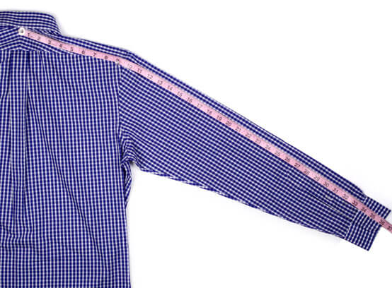
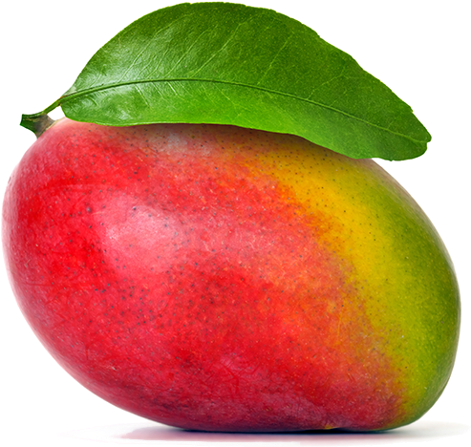
Ambiguidade e acesso lexical
ALAN MOTTA

Slide 2
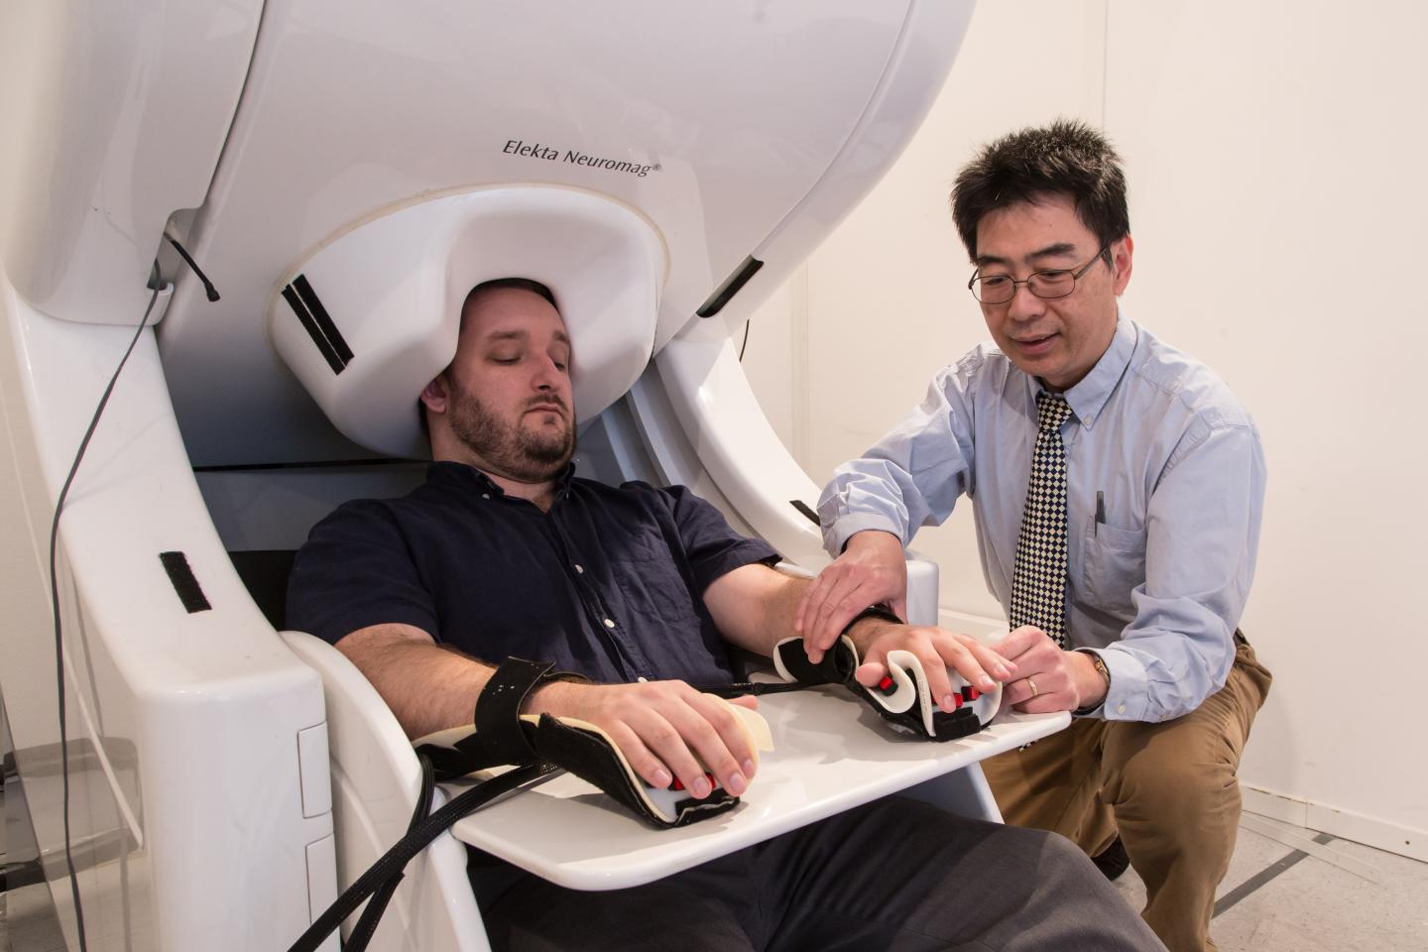
O efeito da homonímia e polissemia no acesso lexical: um estudo MEG (Beretta, Fiorentino, Poeppel, 2005)
Observar o tempo de acesso lexical a partir dos usos e significados das palavras
MEG
m a g n e t o e n c e f a l o g r a f i a

Slide 3
Assim é a hipótese dos autores
Palavras com muitos significados não relacionados
Palavras com muitos significados relacionados
acessado mais devagar
acessado mais rápido

Slide 4
Homonímia e polissemia
Palavras com muitos sentidos/usos relacionados com o mesmo som e grafia (exame)
Surgimento linguístico
Palavras com muitos significados não relacionados com o mesmo som e grafia (banco)
Surgimento extra-linguístico
Palavras com muitos significados não relacionados
Palavras com muitos significados relacionados
sentido/uso
homonímia
ambiguidade
polissemia
acessado mais devagar
acessado mais rápido

Slide 5
Perguntas?

Slide 6
Antigamente...
vantagem da ambiguidade
em tarefas visuais, palavras ambíguas tinham uma reação de tempo mais rápida do que palavras ‘sem ambiguidade’
só que isso depende do tipo de ambiguidade
A ambiguidade é importante para revelar a natureza do léxico mental e o acesso a ele

Slide 7
Se não for ajudar, então não atrapalhe
Homonímia
Polissemia
os autores argumentam que existem entradas lexicais distintas para palavras com muitos significados
mas e as palavras polissêmicas?

Slide 8
Ou é um, ou é outro
para refletir: para vocês, ‘acesso’ é homonímia ou polissemia?
Opção 1: múltiplas entradas
acesso1
acesso2
acesso3
acesso4
Opção 2: derivação
acesso2
acesso1
acesso3
Opção 3: uma única entrada
acesso

Slide 9
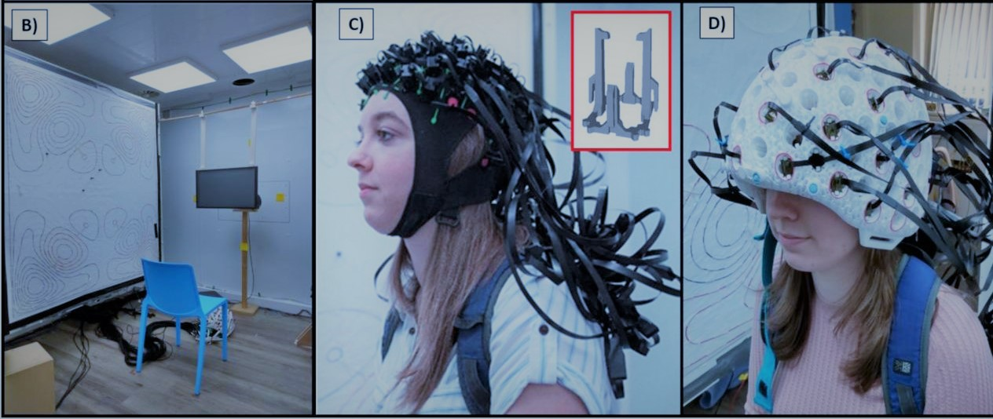
A mão na massa
19 mulheres destras
das 19 participantes, sobraram para a análise 13
64 itens lexicais
128 itens lexicais
M350
muitos usos x
poucos usos
160-channels axial gradiometer whole head system
homônimo
x
não-homônimo

Slide 10
Perguntas?

Slide 11
Resultados do tempo de resposta em ms (p. 62)
homonímia
polissemia
poucos usos
muitos usos
média
significado único
não-homônimo
626
611
619
formiga
acesso
mais de um significado
homônimo
648
622
635
manga
pulso
média
637
617

Slide 12
Resultados do tempo de precisão em ms
homonímia
polissemia
poucos usos
muitos usos
significado único
não-homônimo
0,956
0,938
0,986
mais de um significado
homônimo
0,968

Slide 13
Resultados da latência M350 em ms (p. 63)
homonímia
polissemia
poucos usos
muitos usos
média
significado único
não-homônimo
345
328
336
formiga
acesso
mais de um significado
homônimo
359
349
354
manga
pulso
média
352
338

Slide 14
Perguntas?

Slide 15
Balanço geral
vantagem da ambiguidade polissemia
os resultados suportam a ideia de entrada única para a polissemia e entradas múltiplas para a homonímia
uma grande pergunta surge, entretanto
por que palavras com muitos significados retardam o acesso lexical em comparação com palavras com menos significados, mas palavras com mais sentidos aceleram o processo em comparação com palavras com menos sentidos?

Slide 16





Por que latências mais longas com homônimos?
competição
modelos de rede de reconhecimento de palavras predizem que cada palavra possui um conjunto único ortográfico/fonológico
/banco/
/formiga/

Slide 17
Mas e o PT (polysemy time)?
competição
ok, a competição dá conta de homônimos, mas faz predições erradas para palavras polissêmicas
isso na verdade não é nenhum problema
se a gente assume que as entradas lexicais distintas só existem em homônimos, não haveria competição para polissêmicos, mesmo que um sentido fosse mais frequente que outro, já que só existe uma única entrada

Slide 18
Mas e o PT?
escola
acesso
acesso4
escola1
escola2
acesso1
acesso2
acesso3
o tempo de reação e a latência M350 deveriam ser as mesmas, mas sabemos que esse não é o caso...

Slide 19
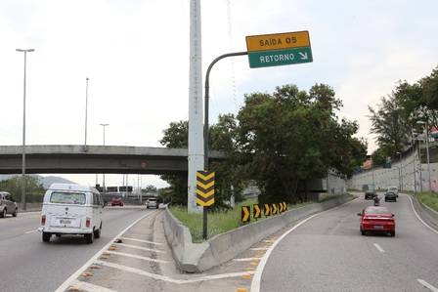

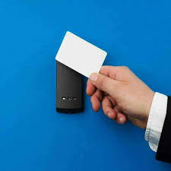
Mas e o PT?
escola
acesso
acesso4
escola1
escola2
acesso1
acesso2
acesso3
palavras com muitos usos são semanticamente mais ricas e são usadas numa variedade maior de contextos discursivos, por isso elas acessadas mais rapidamente – mas isso precisa de mais experimentos...

Slide 20
Perguntas?

